Slide 1


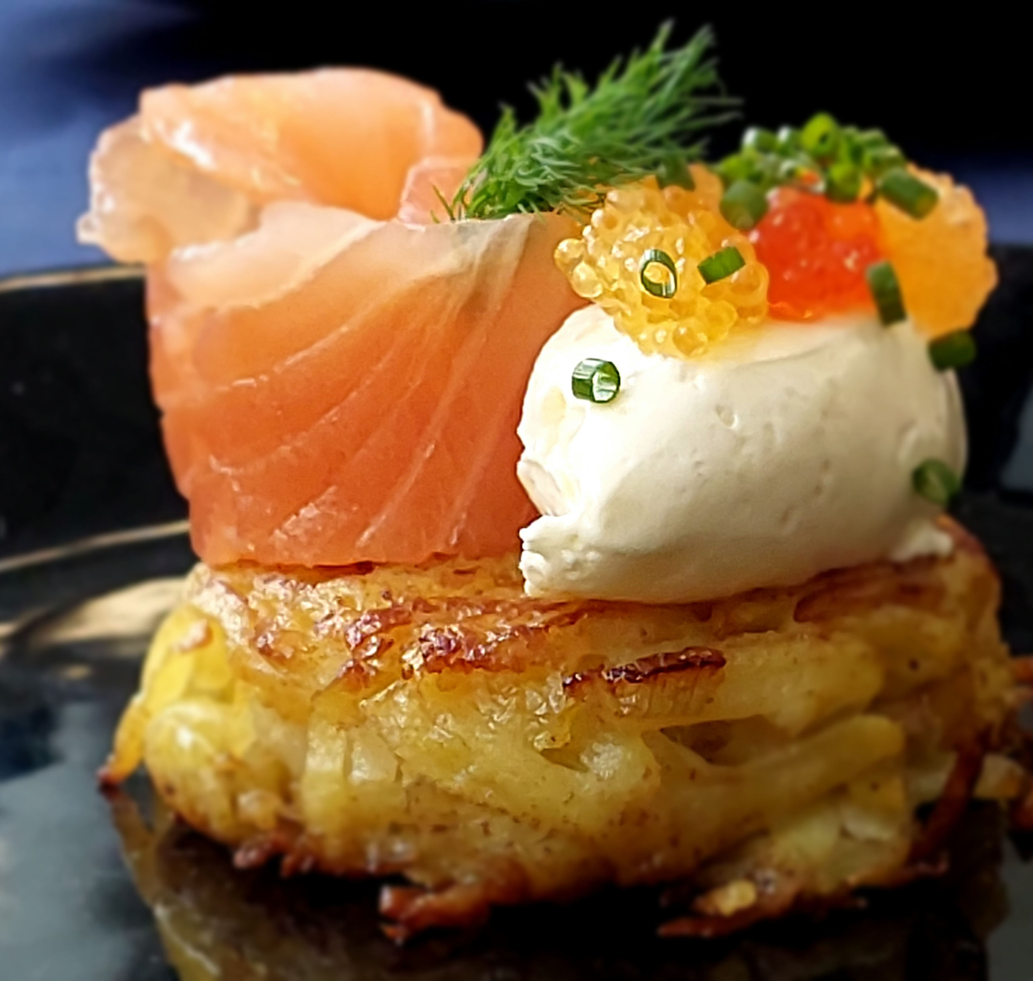

RUOKAMATKAILUN TILA
JA MAHDOLLISUUDET
KESKI-SUOMESSA
Nykytila, kilpailutekijät ja kehittämisen suunta
Hankasalmi 2.9.2026 Petäjävesi 3.9.2026
Leena Pölkki | Vanhempi asiantuntija
Jyväskylän ammattikorkeakoulu

Slide 2
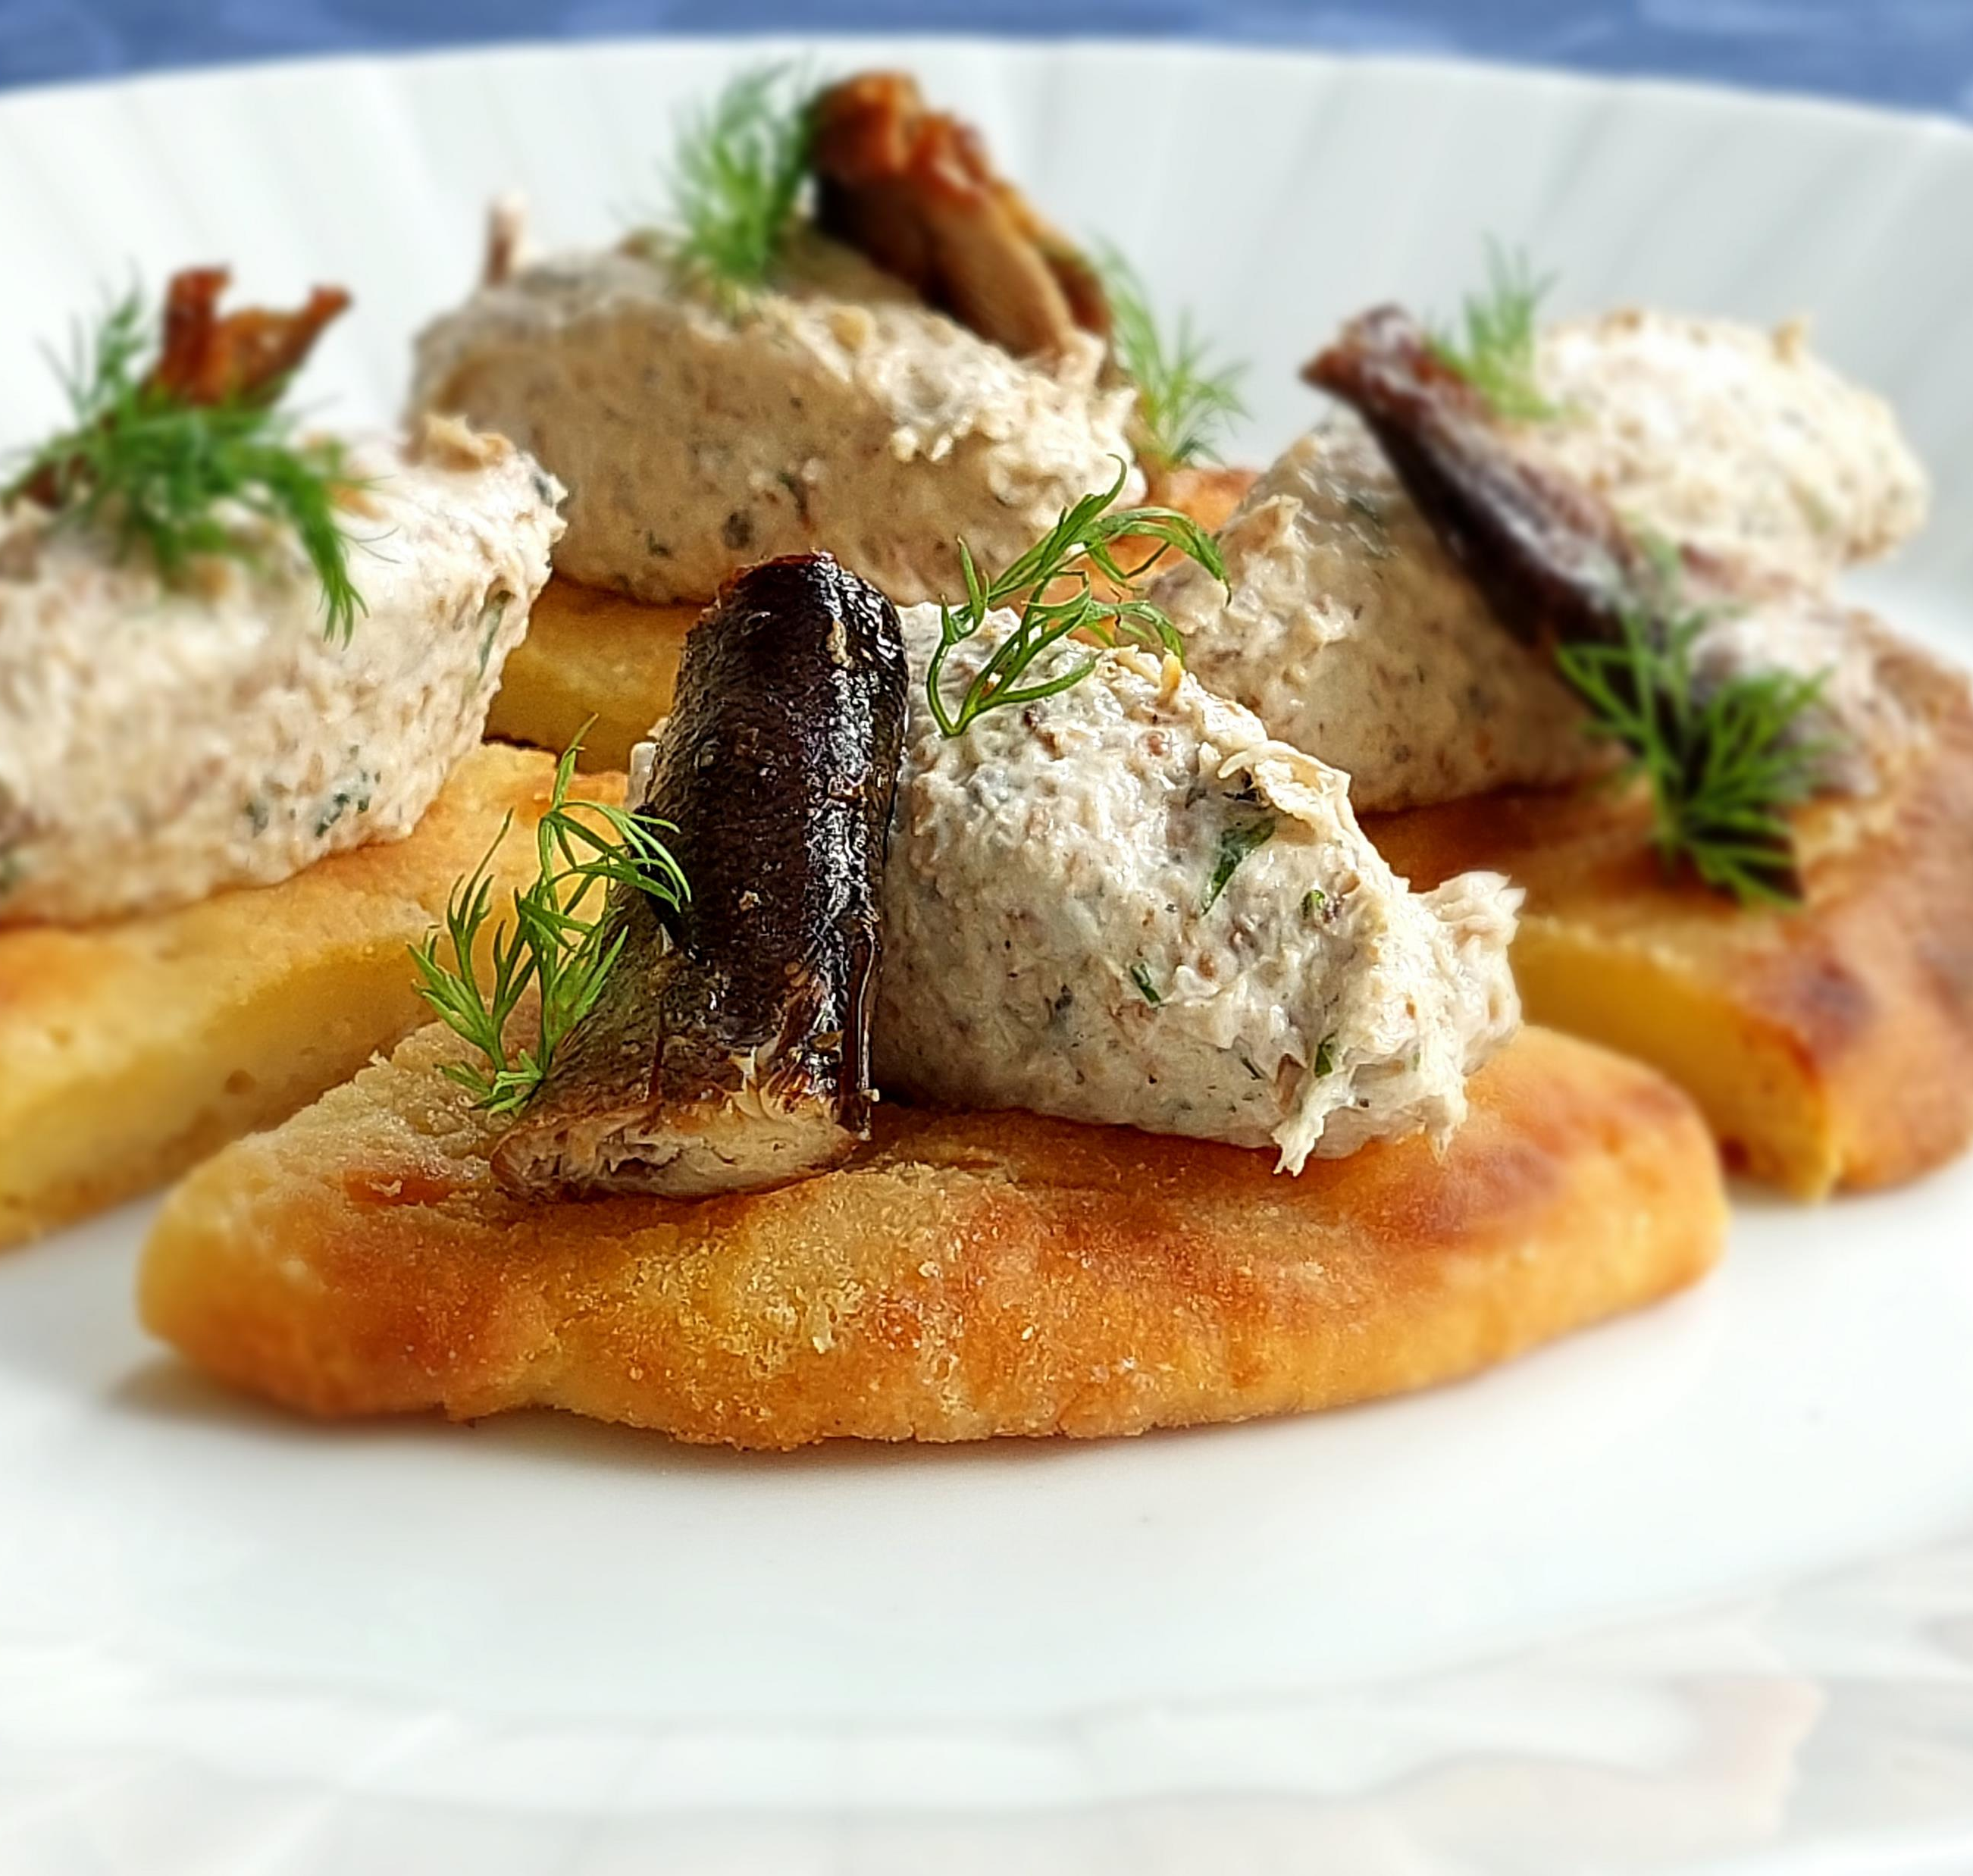
Nykytila: vahva perusta, hajautunut tarjonta
PAIKALLISUUS, AITOUS, SESONGIT, TURVALLISUUS
Järvikala, vahva leipäperinne, villiruoka, puhdas luonto, neljä vuodenaikaa, JKL coolest city.
KYSYNTÄ KASVAA
Paikallinen ruoka, autenttisuus, vastuullisuus, elämykset ja ruokakulttuuri kiinnostavat.
KAUPALLINEN HAASTE
Tarjonta on hajanaista. Ostettavuus, löydettävyys ja yhteinen näkyvyys vaihtelevat.
Yhteinen ruokamatkailuidentiteetti kaipaa edelleen kirkastamista.
Notes:
- Keski-Suomen ruokamatkailun toimenpidesuunnitelma 2021–2025, Jamk.
- Keskisuomalainen ruokakulttuuri -selvitys, Keski-Suomen museo, 2011.
- Suomen ruokamatkailustrategia 2024–2028.

Slide 3
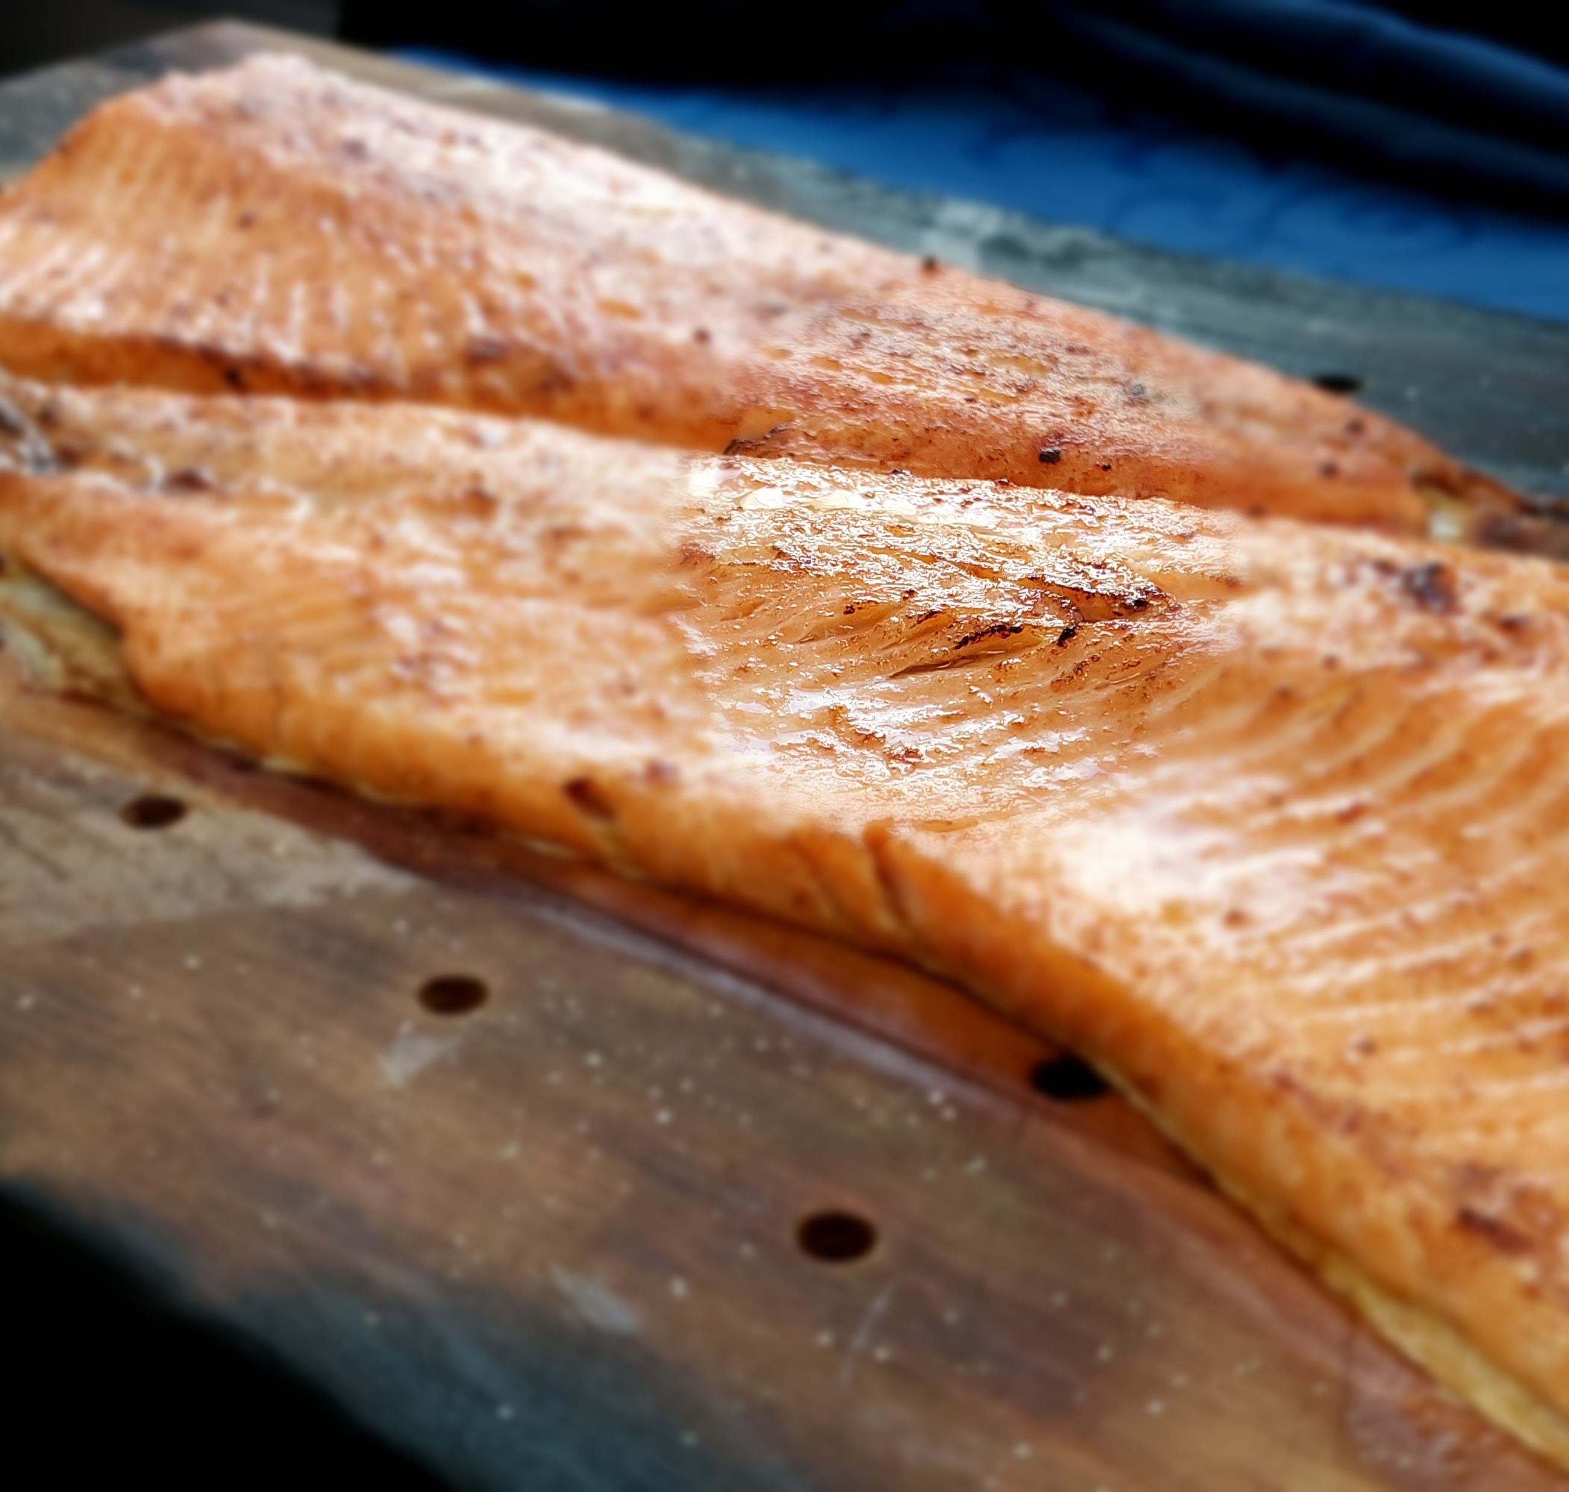
KILPAILUASEMA SUOMESSA
Erottuminen syntyy
yhdistelmästä ja yhteistyöstä
- ei yhdestä tuotteesta
Luonto, järvet ja paikallisuus tarjoavat uskottavan kansainvälisen kehyksen.
JÄRVI-SUOMI
Sauna, järviluonto ja ruoka muodostavat kokonaisuuden.
SAUNAMAAKUNTA
Kaupunki-, tapahtuma-, kulttuuri- ja maaseutuelämykset voidaan yhdistää samalle matkalle.
MONIPUOLISUUS
Haaste: tunnettu kärkituote puuttuu. Helposti ostettava tarjonta puutteellista.
Notes:
- Keski-Suomen matkailustrategia 2026–2030.
- Visit Finland: Tutkimus Suomesta matkailu- ja ruokamatkailukohteena, 2025.

Slide 4
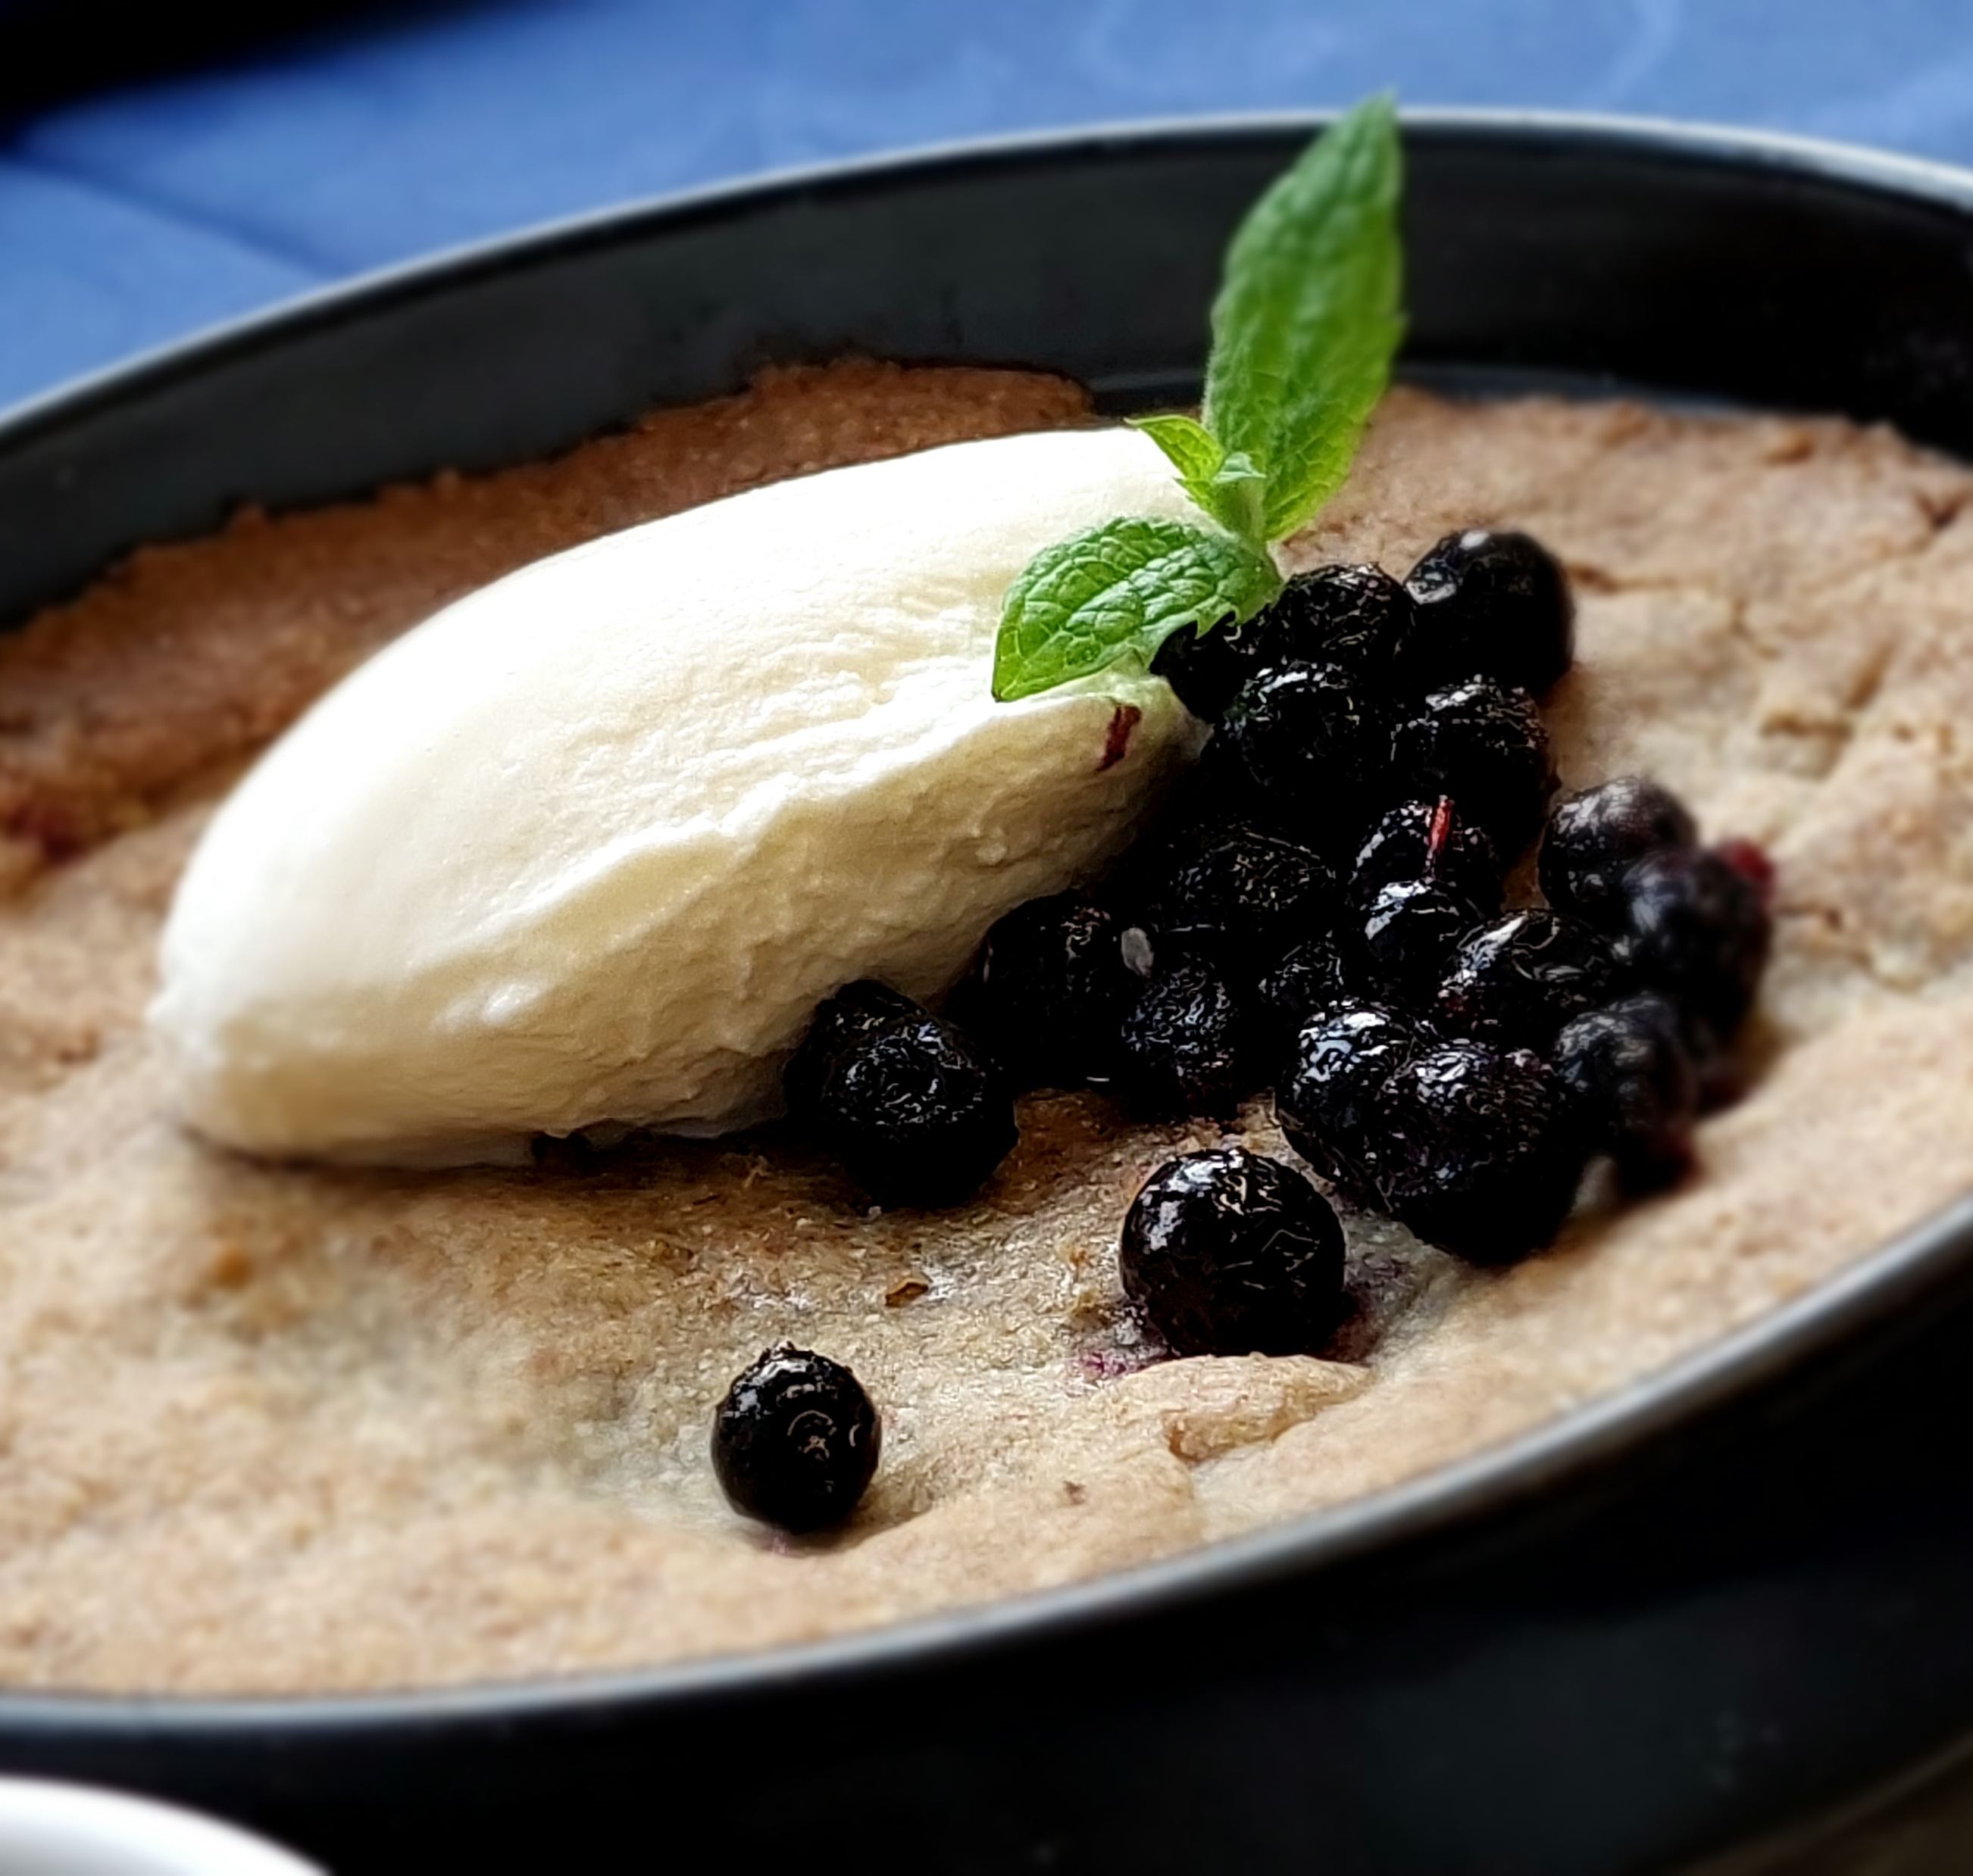
Kehittämistarpeet ja tiedon aukot
Laatu. Valmiit, hinnoitellut ja varattavat tuotteet sekä reitit.
TUOTTEISTAMINEN
Tarinat, digitaalinen löydettävyys ja myyntikanavat.
YHTEINEN NÄKYVYYS
Ruoka-, matkailu-, tapahtuma- ja luontoalan jatkuva yhteistyö.
PYSYVÄ VERKOSTO
TUTKIMUS JA MITTARIT
Yrityskanta, asiakkaat, vastuullisuus ja taloudelliset vaikutukset.
Tiedolla johtaminen tekee kehittämisestä jatkuvaa, ei hankesidonnaista.
Notes:
- Ruokamatkailu Gastronomic Lakeland -hankeideakuvaus, Jamk, 2025.

Slide 5
Kohti tunnistettavaa ja saavutettavaa Keski-Suomen ruokamatkailua
KIRKASTA
TUOTTEISTA
VIE MARKKINOILLE
YHDISTÄ
Yritykset, kehittäjät, sidosryhmät ja myynti
pysyväksi ekosysteemiksi
Yhteinen lupaus:
sauna + järviluonto + taivaan ilmiöt + maailmanperintö-kohteet + Alvar Aalto + koulutus (Suomen Ateena) + teollisuus + paikallinen ruoka
Ympärivuotiset palvelut, sesongin tuotteet, ruokareitit, tapahtumat,
ja varattavat palvelupaketit
Alueellinen yhteistyö, Lakeland-yhteistyö, digikanavat
ja kansainväliset kumppanit, käänteinen elintarvikevienti
Voisiko yhteinen tavoite olla vaikka tällainen?
Keski-Suomi tunnetaan paikkana, jossa paikalliset maut, vieraanvaraisuus, sauna, järviluonto, paikalliskulttuuri ja monimuotoiset tapahtumat muodostavat aidon, vastuullisen ja helposti ostettavan elämyksen.
Notes:
- Keski-Suomen matkailustrategia 2026–2030.
- Keski-Suomen ruokamatkailun toimenpidesuunnitelma 2021–2025, Jamk.

Slide 6
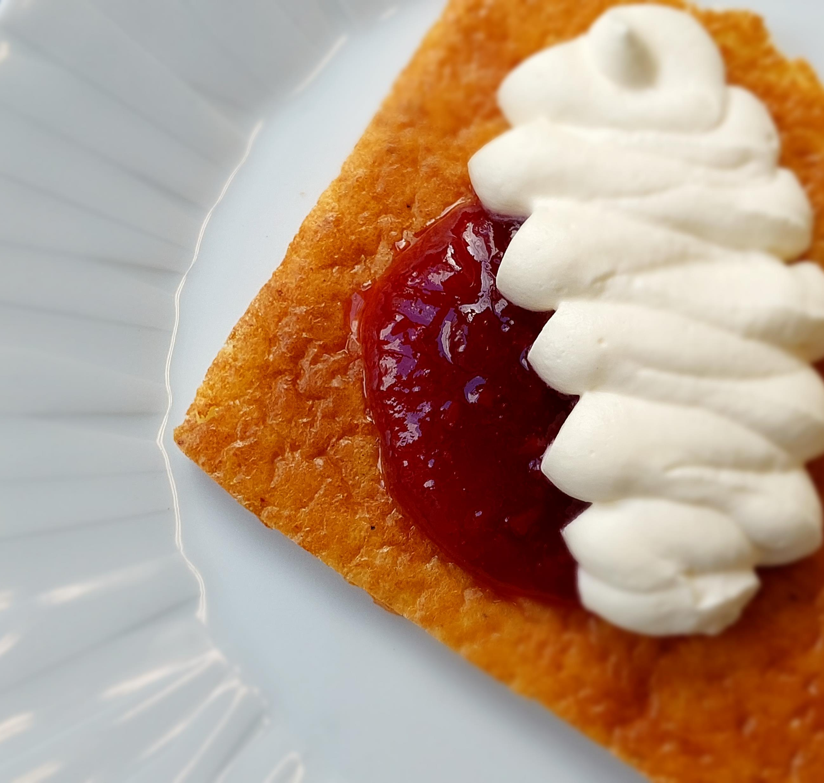
KIITOS!
Leena Pölkki
Vanhempi asiantuntija
Jyväskylän ammattikorkeakoulu
Liiketoimintayksikkö
leena.polkki@jamk.fi
0504011894
FinFoodNet – Yhteistyöllä vauhtia vientiin ja kansainvälistymiseen
https://intoseinajoki.fi/finfoodnet/
Esityksen kuvat: Leena Pölkki
Tiedolla johtaminen tekee kehittämisestä jatkuvaa, ei hankesidonnaista.

